Slide 1

Analiza povijesti pretraživanja u browseru
Filip Volarević
Josip Barbir
Split, srpanj 2023.

Slide 2

Sadržaj
UVOD
CHROME
POHRANA
MJERE ZAŠTITE
FORENZIČKI ALATI
IMPLEMENTACIJA
ZAKLJUČAK

Slide 3

Uvod
Preglednici predstavljaju bogat izvor informacija koristan forenzičarima
Mogu rasvijetliti izvore incidenata i malware-a
Sadrže artefakte poput : - povijest pretraživanja
- autocomplete podaci
- bookmarks
- cache
- downloads
- logins
- ekstenzije

Slide 4

Chrome
IZ FORENZIČKE PERSPEKTIVE
Kao jedan od najpopularnijih browsera izrazito je zanimljiv za analizu
Integrira mnoge Google usluge
Kao i ostali browseri, čuva podatke o aktivnostima korisnika
Zlonamjerni pojedinci ako dobiju pristup tim podacima mogu nanijeti veliku štetu
Forenzička analiza je danas ključna u slučajevima istraživanja takvih incidenata

Slide 5
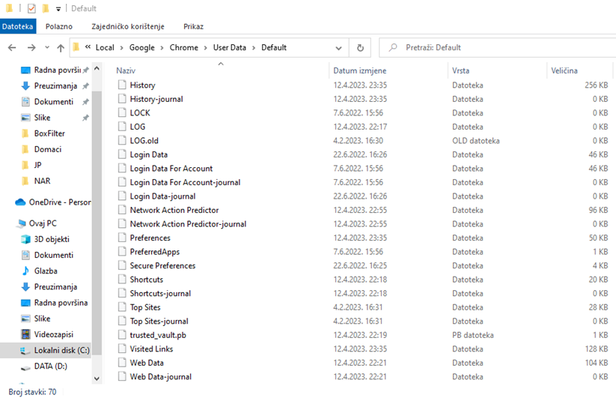
Pohrana

Slide 6

Mjere zaštite
Redovito ažuriranje
Upotreba snažne lozinke
Dvofaktorska provjera
Kontrola postavki privatnosti
Privatni način rada
Provjera proširenja
Korištenje sigurnih mreža i VPN-a
Provjera sigurnosti web stranica

Slide 7
Forenzički alati
- Specijalizirani softver koji može pružiti sljedeće funkcionalnosti:
Analiza povijesti pretraživanja
Ekstrakcija kolačića
Analiza cache-a
Rekonstrukcija sesija
Analiza proširenja

Slide 8
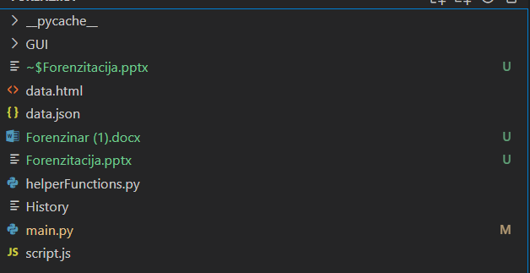
IMPLEMENTACIJA
BACK-END:
Struktura
Main.py – console aplikacija, otvara meni i handle-a funkcije
helperFunctions.py – funkcije za analizu podataka

Slide 9
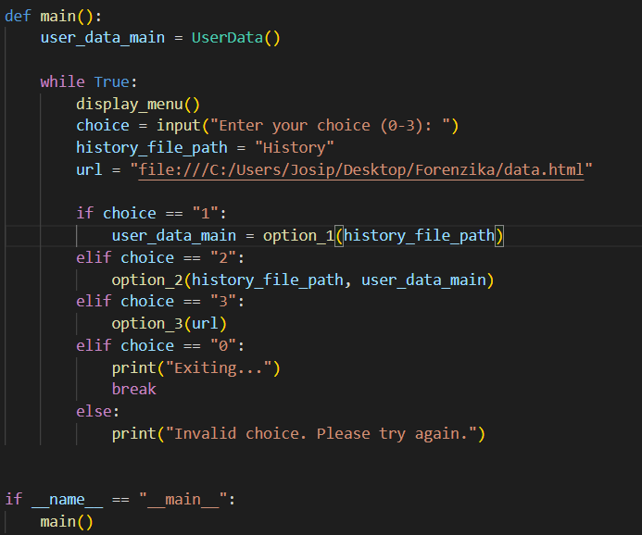
IMPLEMENTACIJA
BACK-END:
Struktura
Main.py – console aplikacija, otvara meni i handle-a funkcije
helperFunctions.py – funkcije za analizu podataka

Slide 10
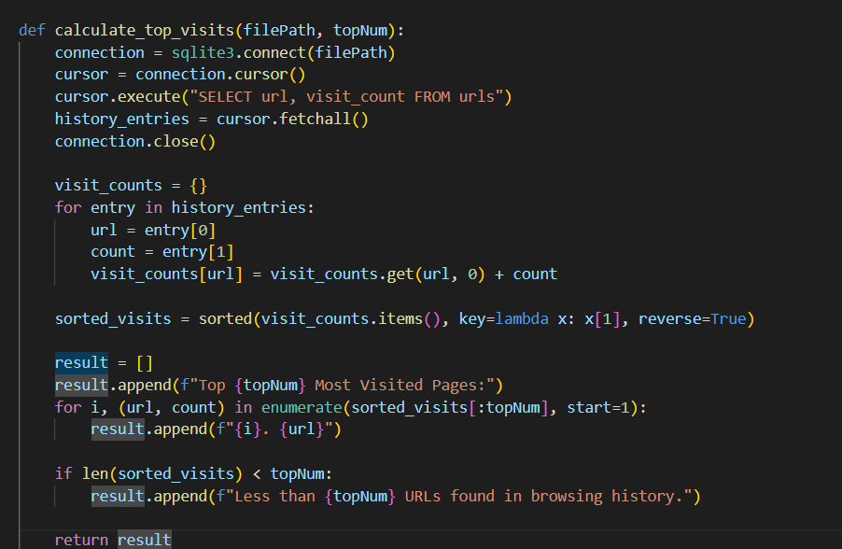
IMPLEMENTACIJA
BACK-END:
Struktura
Main.py – console aplikacija, otvara meni i handle-a funkcije
helperFunctions.py – funkcije za analizu podataka

Slide 11
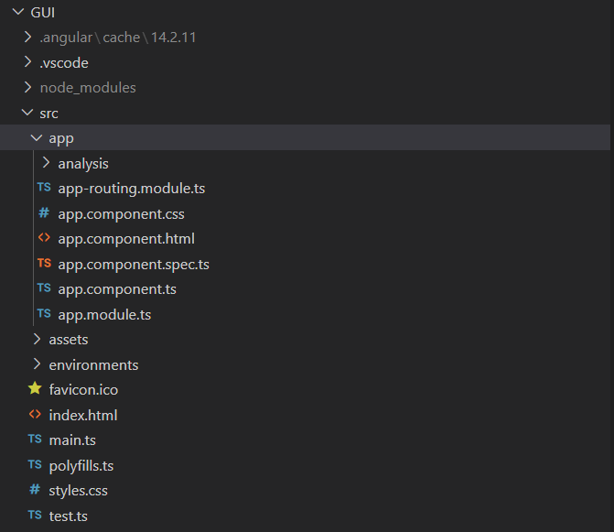
IMPLEMENTACIJA
FRONT-END:
Struktura
Analysis komponenta – zadužena za prikaz podataka koje vraća analiza iz back-enda
Assets – sadrži podatke u JSON formatu i interface za iste

Slide 12
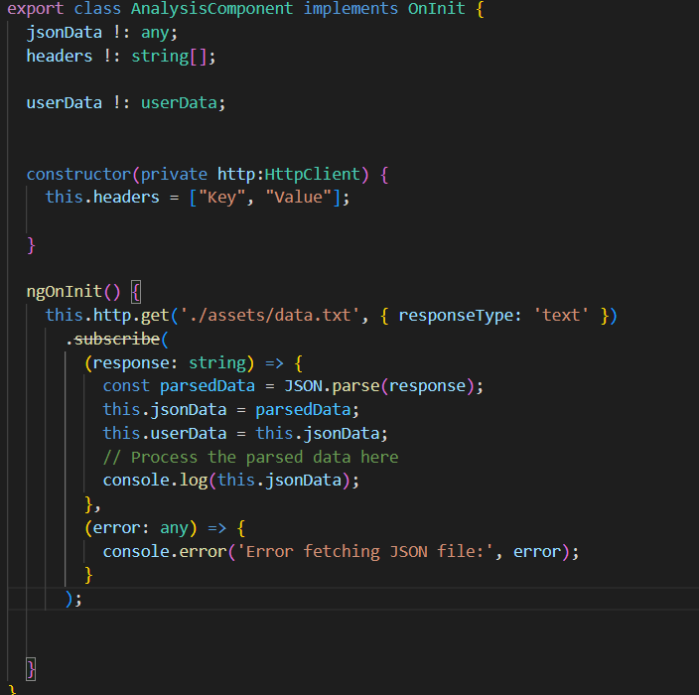
IMPLEMENTACIJA
FRONT-END:
Struktura
Analysis komponenta – zadužena za prikaz podataka koje vraća analiza iz back-enda
Assets – sadrži podatke u JSON formatu i interface za iste

Slide 13
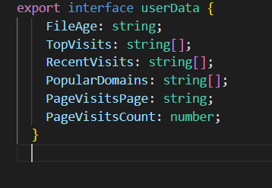
IMPLEMENTACIJA
FRONT-END:
Struktura
Analysis komponenta – zadužena za prikaz podataka koje vraća analiza iz back-enda
Assets – sadrži podatke u JSON formatu i interface za iste

Slide 14
zaključak
Preglednik je gold mine za podatke korisnika
Chrome iz perspektive forenzičara
Mjere zaštite
Forenzički alati
Back-end analiza podataka
Front-end prikaz podataka

Slide 15

HVALA NA PAŽNJI

